Slide 1

FINAL PROJECT
Jobnest
Sistem Basis Data
Kelompok 9

Slide 2

Our Team
Rowen Rodotua
2306250604
Azka Nabihan
2306250541
Gerrardin Nabil
2306250661
Christover Angelo
2306220343

Slide 3
Table of Contents
4
Latar Belakang
7
Backend & Frontend
5
Apa Itu Jobnest?
8
Demo Web
6
Fitur-fitur Jobnest
2

Slide 4
Latar Belakang
Di era persaingan kerja yang semakin ketat, mahasiswa, fresh graduate, dan masyarakat umum menghadapi tantangan besar dalam menemukan informasi lowongan kerja dan magang yang relevan.
Di sisi lain, perusahaan juga membutuhkan media yang efektif untuk menjangkau talenta-talenta muda yang potensial. Melihat kebutuhan tersebut, Jobnest hadir sebagai solusi yang menghubungkan pencari kerja dan perusahaan secara langsung, sekaligus mendukung pengembangan karier secara menyeluruh.

Slide 5
Apa itu Jobnest?
Aplikasi web yang membantu mahasiswa, fresh graduate, dan masyarakat umum untuk mencari lowongan kerja dan magang.
Platform ini mempertemukan pencari kerja dengan perusahaan secara langsung dan menyediakan fitur-fitur yang mempermudah proses pelamaran pekerjaan.
3

Slide 6
Fitur-fitur Jobnest
Pencarian Lowongan
Upload Portofolio
Dashboard terpisah untuk user dan perusahaan
Notifikasi
Penyimpanan lowongan favorit
8

Slide 7
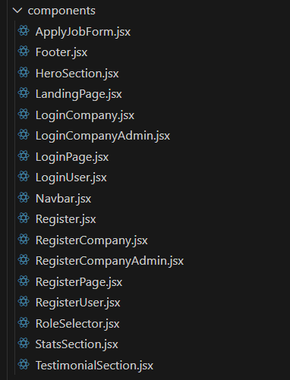
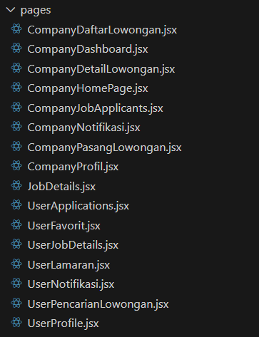
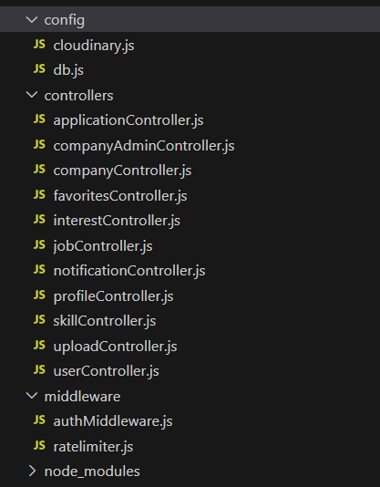
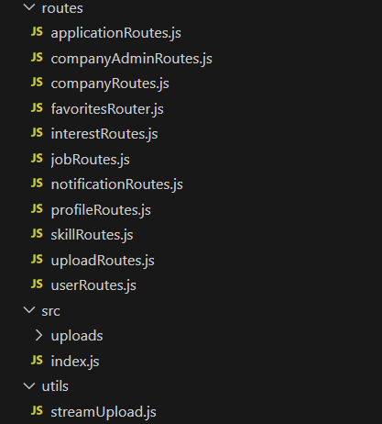
Backend & Frontend
5

Slide 8
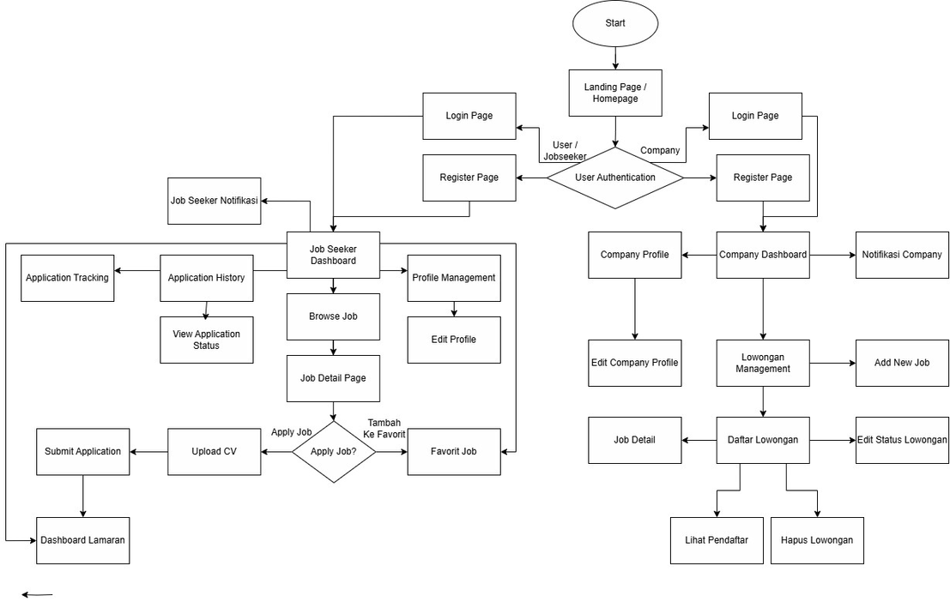
Flowchart
5

Slide 9
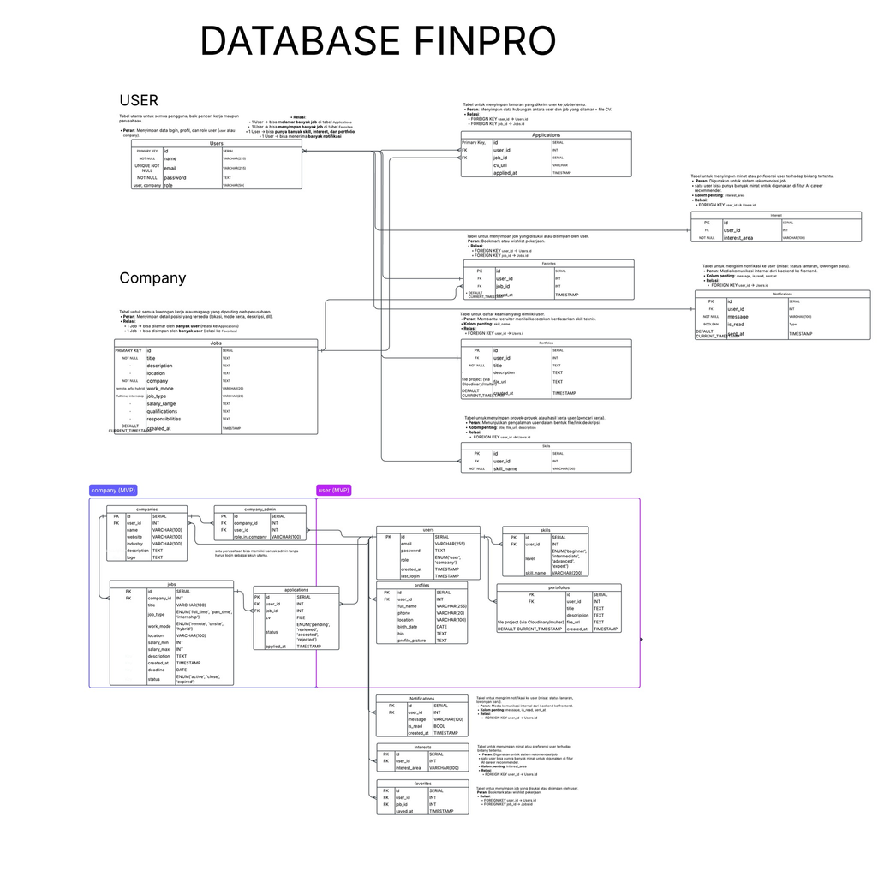
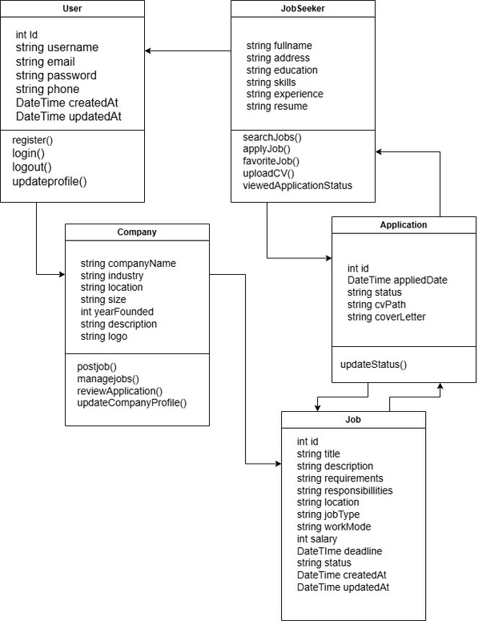
ERD & UML
5

Slide 10
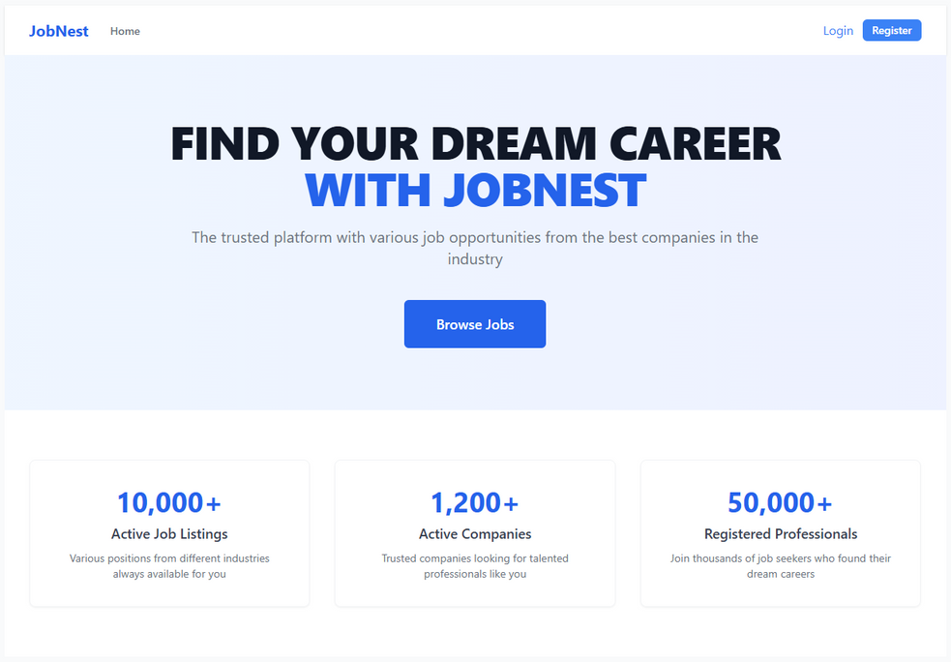
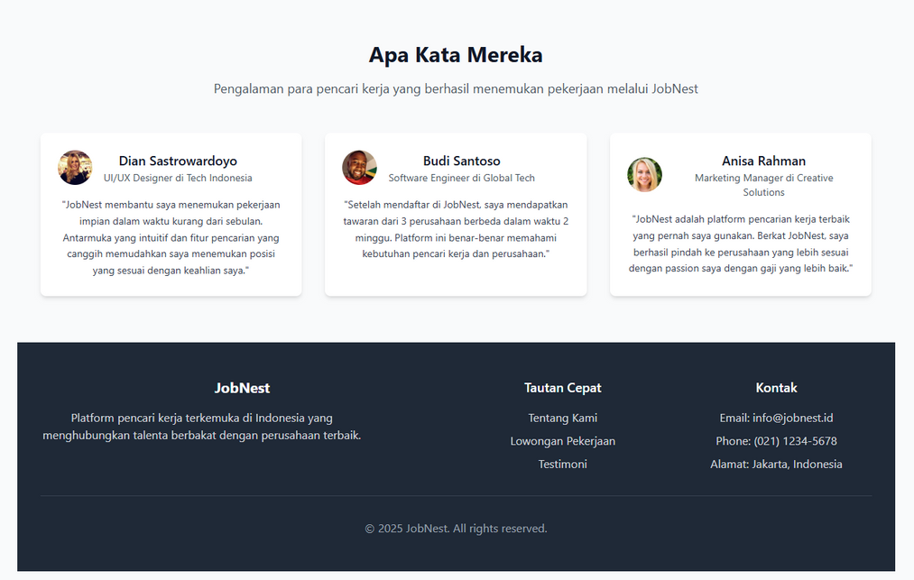
Landing Page

Slide 11
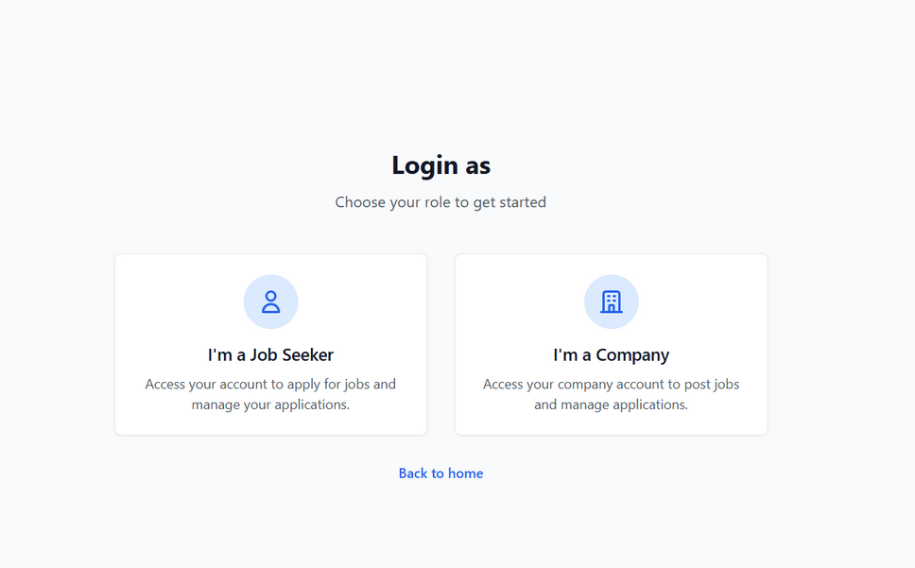
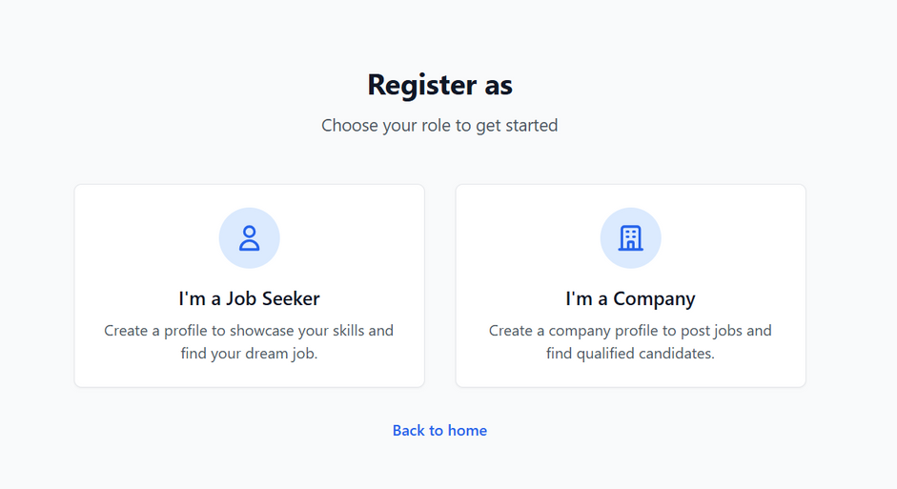
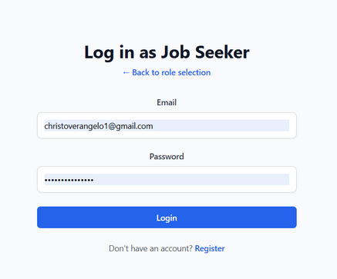
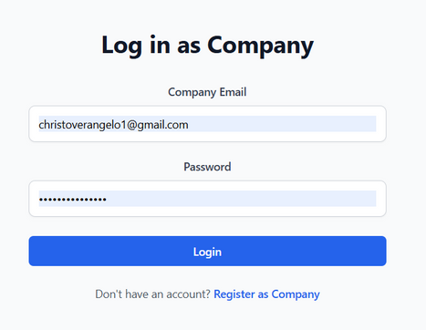
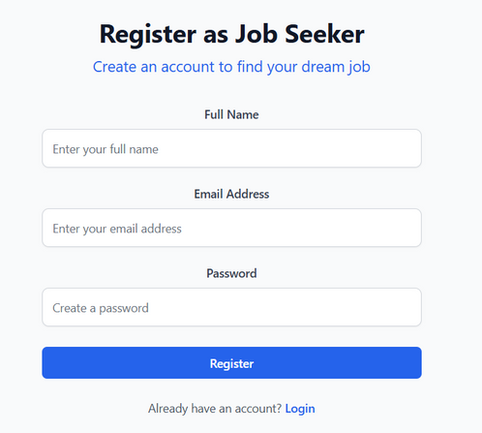
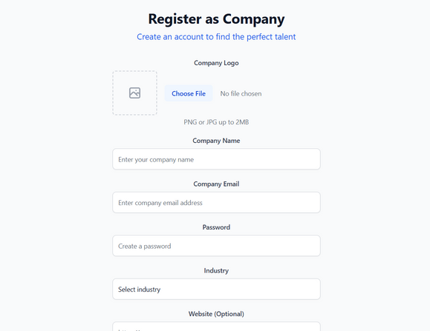
Login / Register

Slide 12
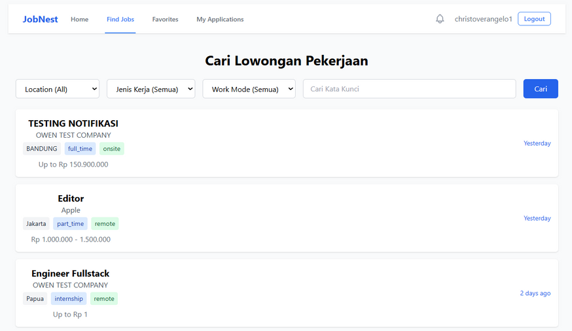
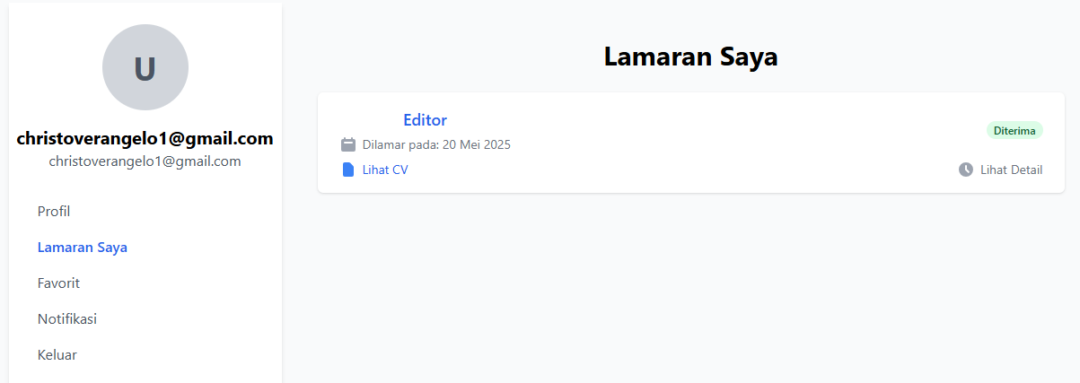
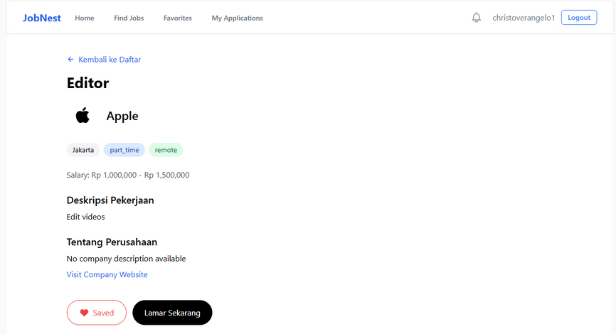
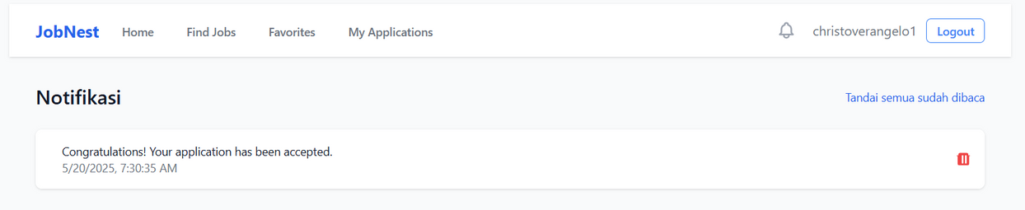
Jobs & Notifications

Slide 13
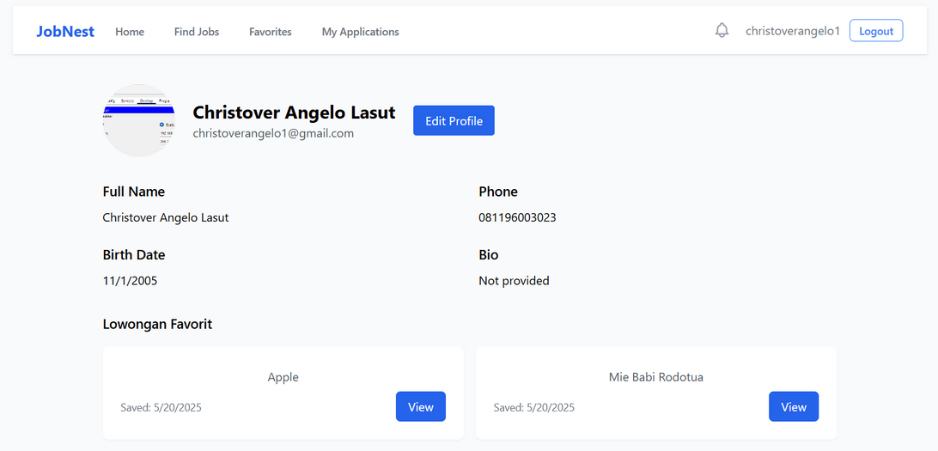
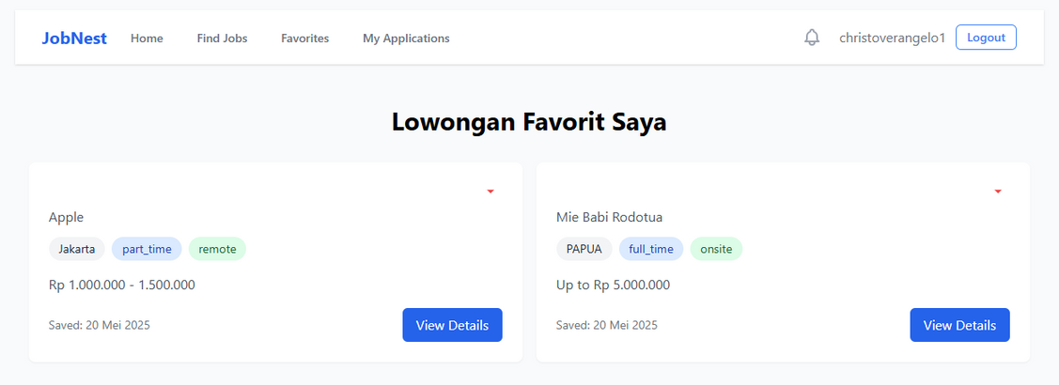
Profile & Favorites

Slide 14
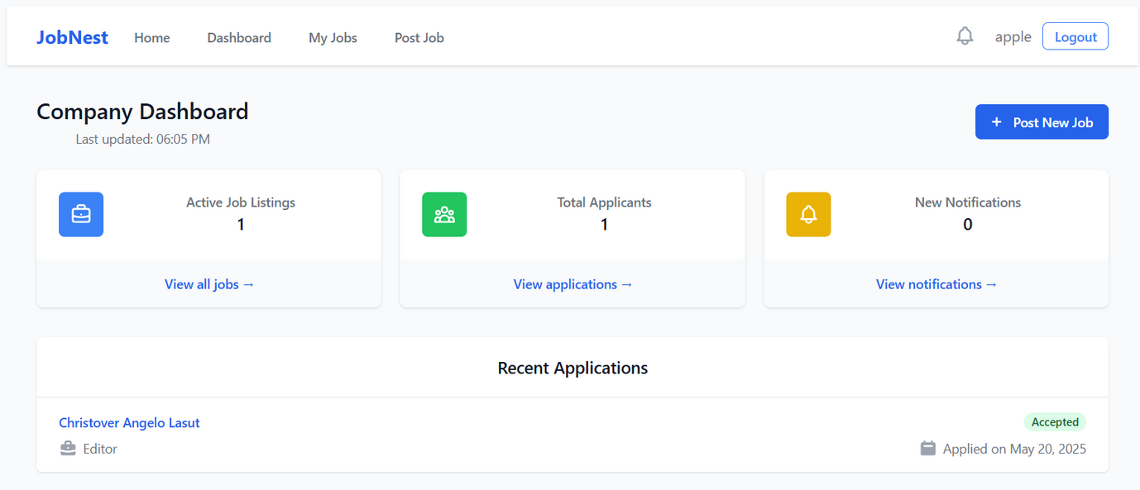
Company Dashboard

Slide 15
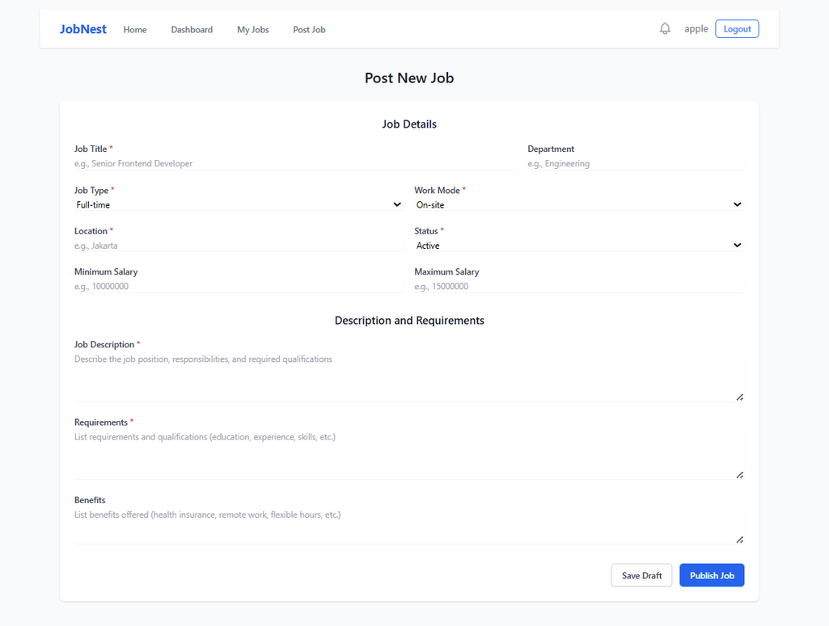
Post New Job

Slide 16
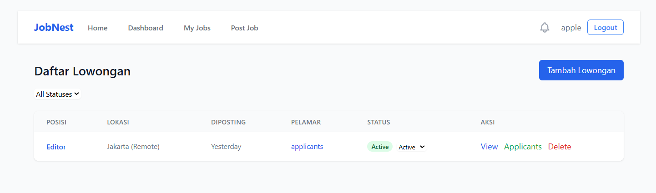
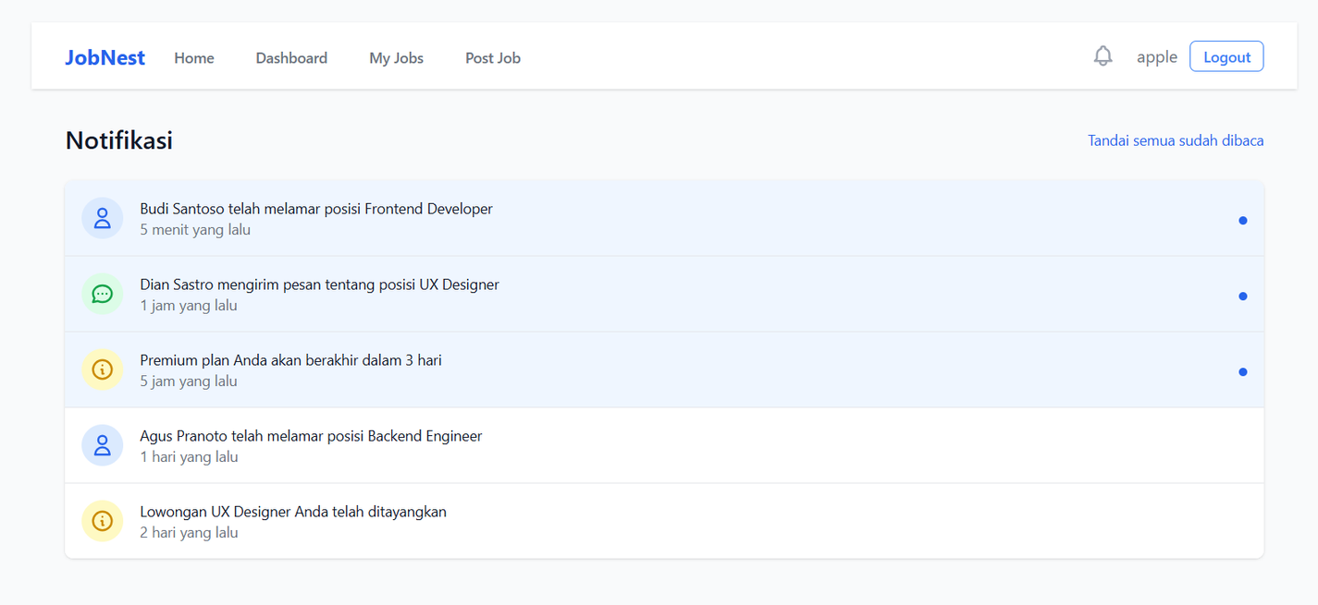

Slide 17
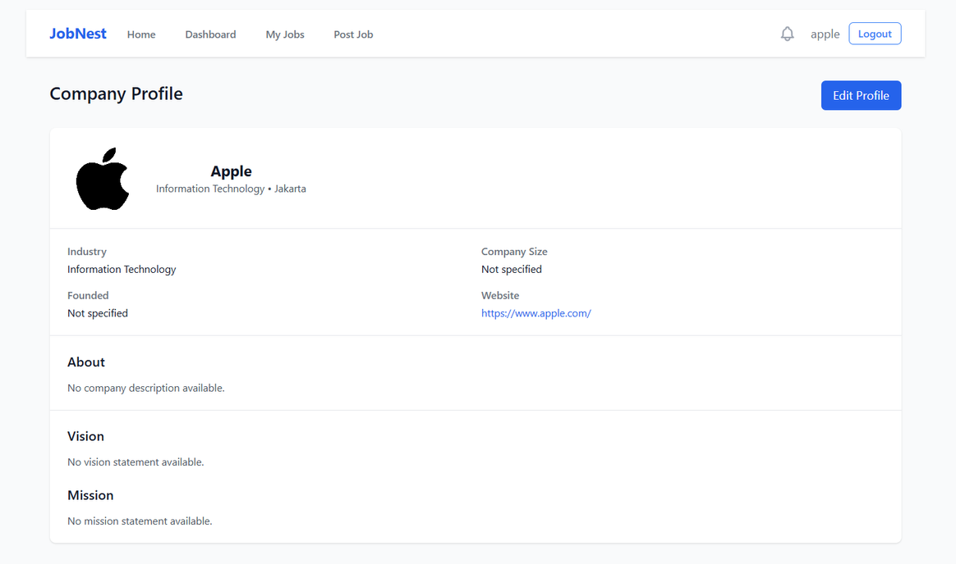
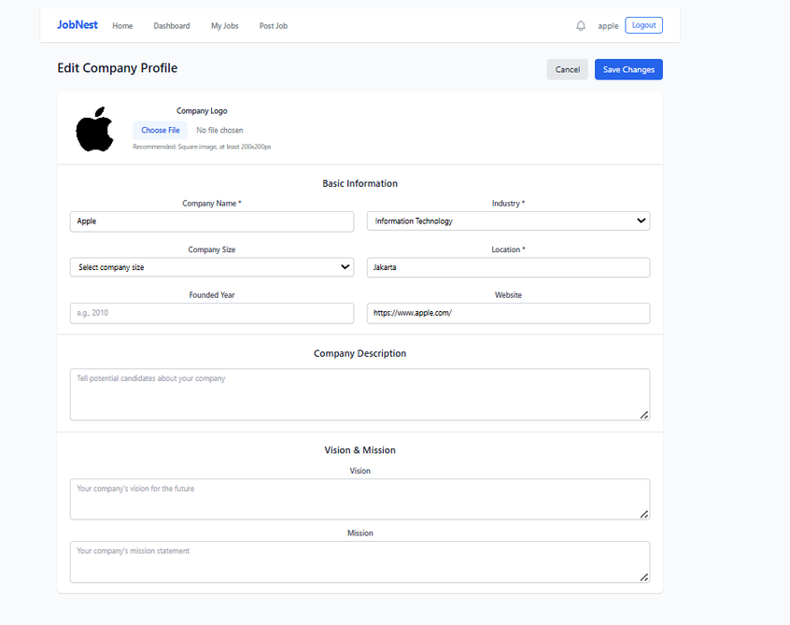
Company Profile

Slide 18
Thank You

